Slide 1
2
企业实习答辩
汇报人：刘冬冬
时间：2019-03-07

Slide 2
目 录
CONTENTS
PART 01
项目背景
PART 02
团队简介
PART 03
项目经过
PART 04
技术亮点
PART 05
项目总结

Slide 3
1
项目背景
背景
目的
简介

Slide 4
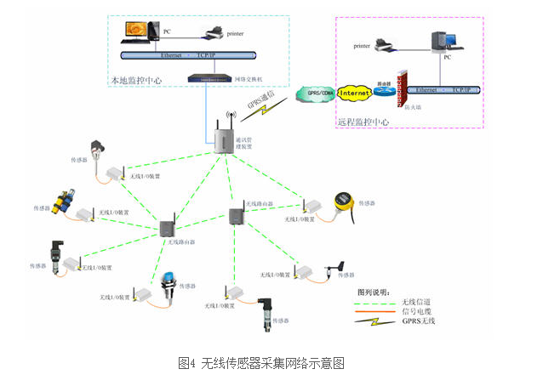
项目背景
项目背景
工农业生产、石油、化工、冶金、纺织、机械制造、航空航天、制药、烟草、档案保存、粮食存储等领域，对于温、湿度都有着一定的要求。早期的数据采集中，常伴随着大量的数据线缆，给生产操作带来许多不便和隐患。为了解决这个问题，短距离无线通信技术应运而生..

Slide 5
项目背景
目的
为了节约能源和成本。
ZigBee技术是一种结构简单、低功耗、低数据速率、低成本和可靠性高的双向无线网络通信技术，主要适合于自动控制领域，可以嵌入各种设备中，同时支持地理定位功能。
一般而言，随着通信距离的增大，设备的复杂度、功耗以及系统成本都在增加。相对于现有的各种无线通信技术，ZigBee技术的成本和功耗都是很低的。

Slide 6
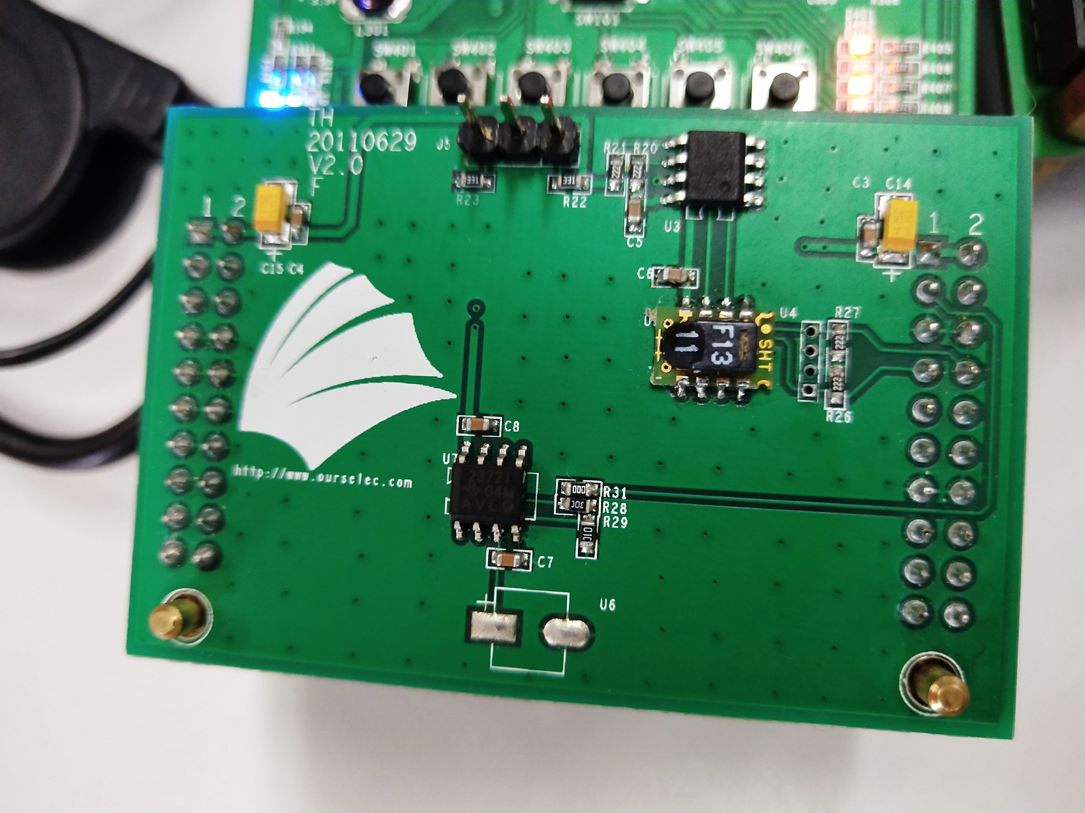
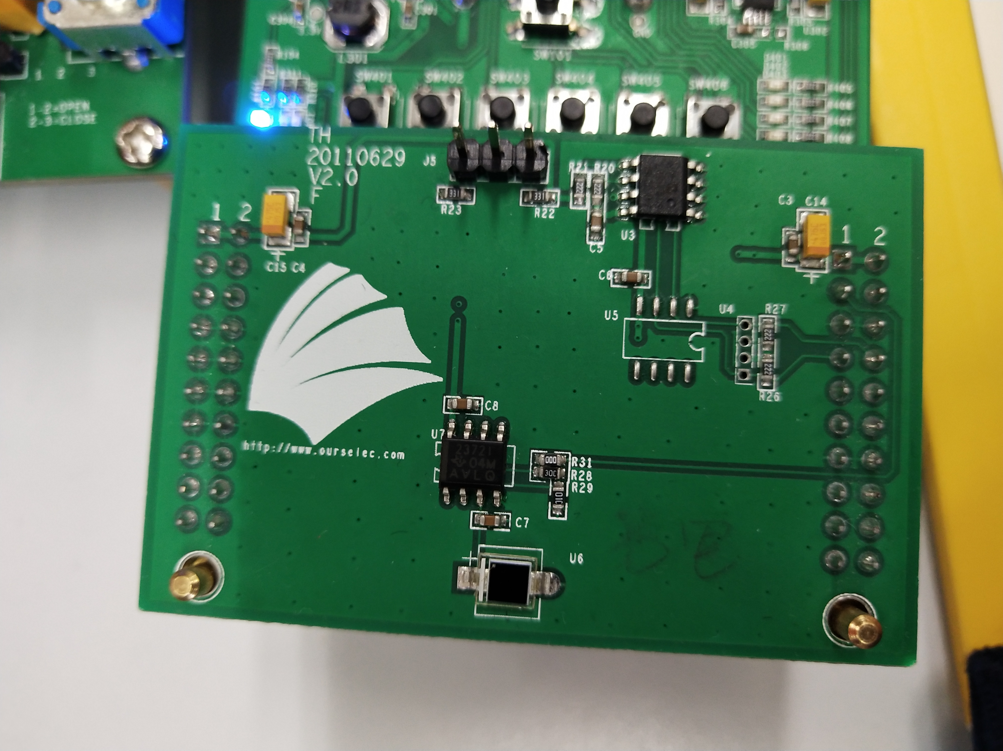
简介
基于ZigBee网络的环境监测系统
通过温湿度传感器以及光电传感器，实时监测周围环境温湿度及光照强度，基于ZigBee网络，与适配器进行通信，适配器通过串口将数据传给上位机，从而实现环境监测系统的构建
温湿度传感器模块
光电传感器模块

Slide 7
2
团队简介
成员简介
成员分工

Slide 8
成员分工
刘冬冬
肖扬
01
成员分工，功能设计，终端传感器处理，参与QT编程，与组员沟通
05
主要制作上位机QT界面，需求矩阵
何鑫
汪顺
02
负责终端与协调器数据发送，串口通信失败
deBug.
06
PPT编写，参与协调器数据发送
蒋勇正
03
参与终端与协调器通信，参与需求矩阵
押诚傲
04
参与QT编程，QT端数据处理，参与串口通信

Slide 9
3
项目经过
过程简介
产品展示

Slide 10
项目经过
01
学习阶段
02
实验阶段
项目经过
03
实践阶段
04
总结与答辩

Slide 11
学习阶段
36
A
无线传感器网络通信标准，ZigBee协议栈，广播与P2P通信
B
无线传感器网通信模块，无线节点模块等
C
CC2530模块 熟悉IALIDE的使用 学习QT

Slide 12
实验阶段
36
A
LCD控制实验
B
温湿度及光照采集实验
C
Z-Stack点到点通信实验，下位机与上位机通信

Slide 13
实践阶段
36
A
使用QT制作上位机界面
B
协调器接受消息通过UALT与上位机通信，数据格式设置
C
终端节点采集温度湿度并定期传送给协调器

Slide 14
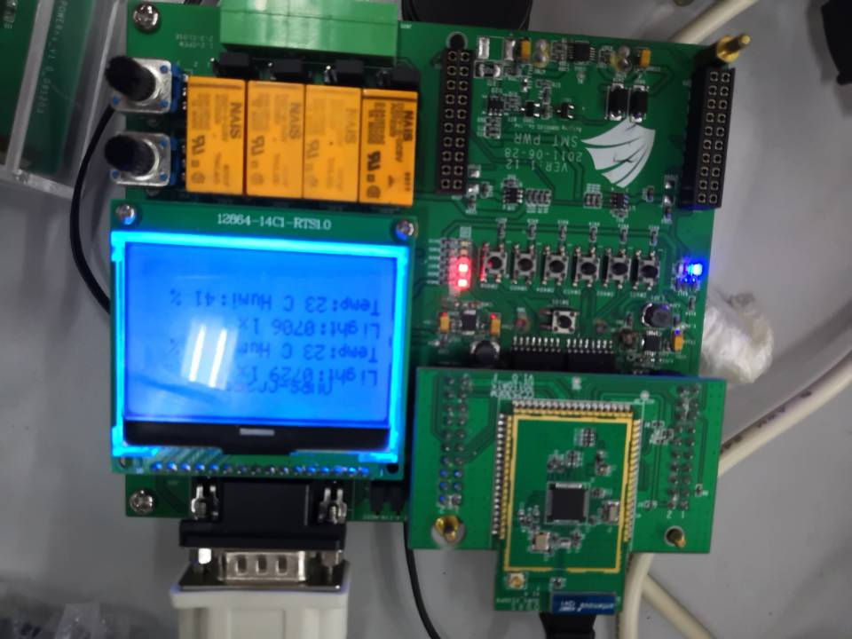
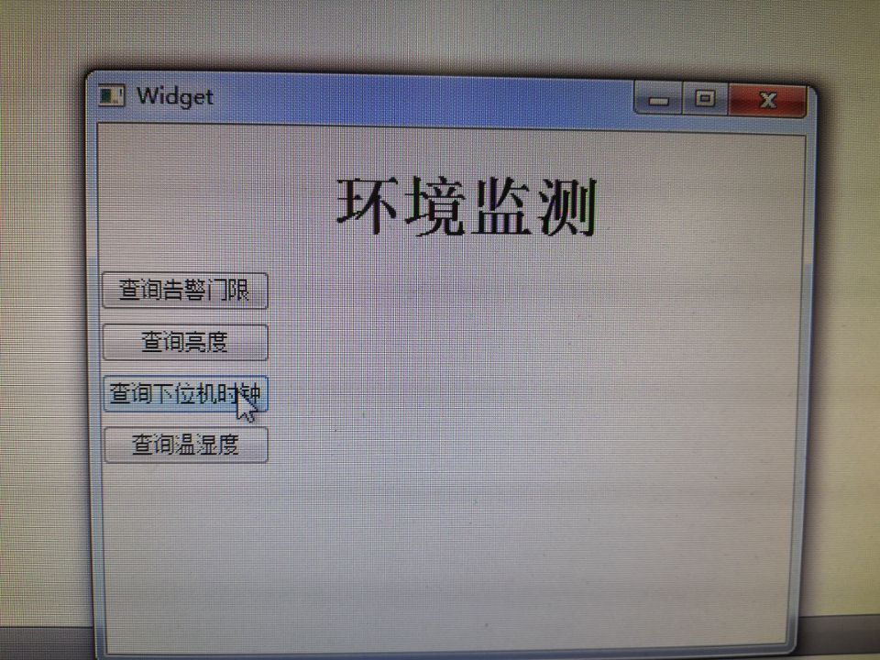
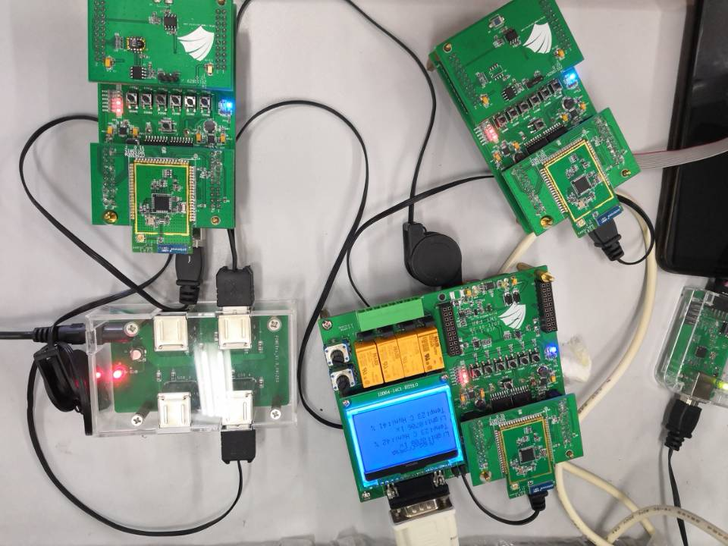
产品展示
36

Slide 15
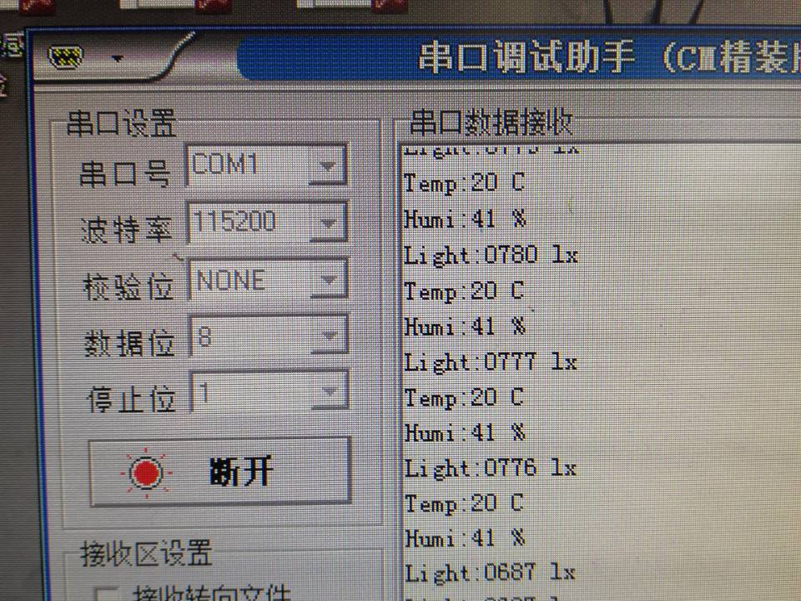
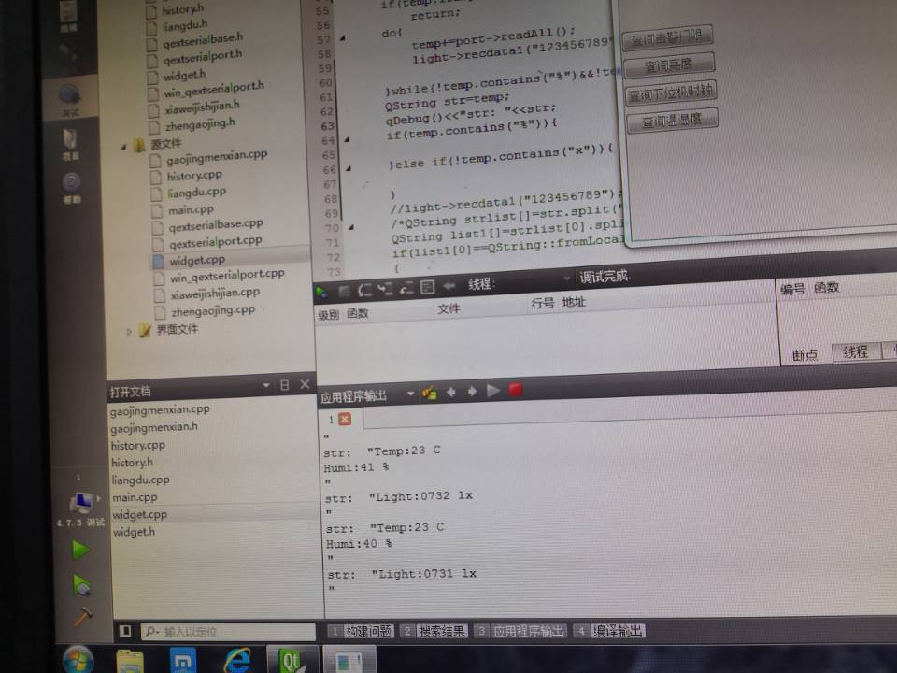
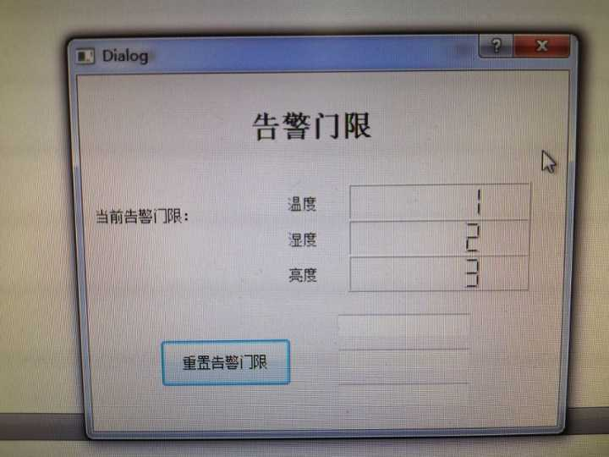
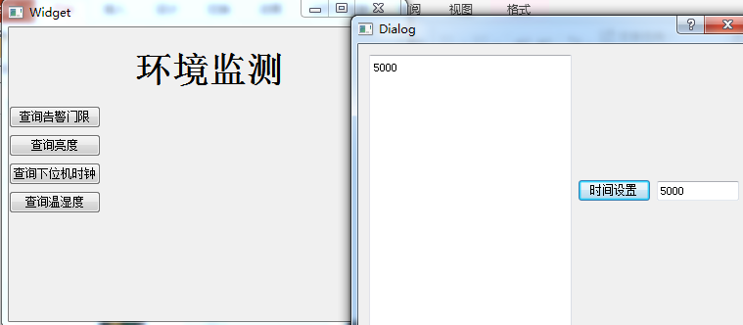
产品展示
36

Slide 16
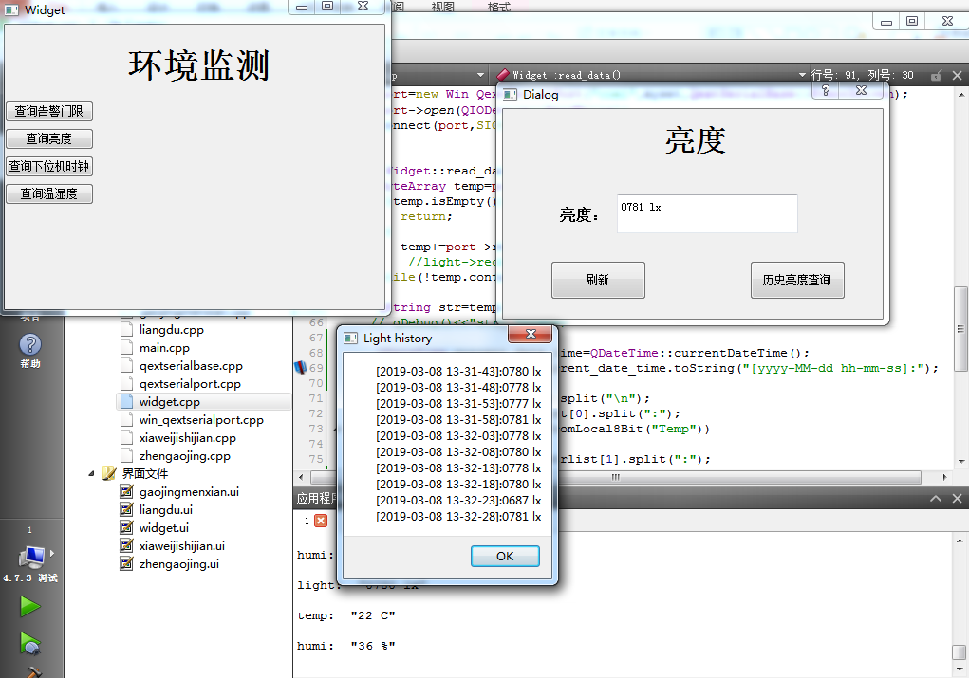
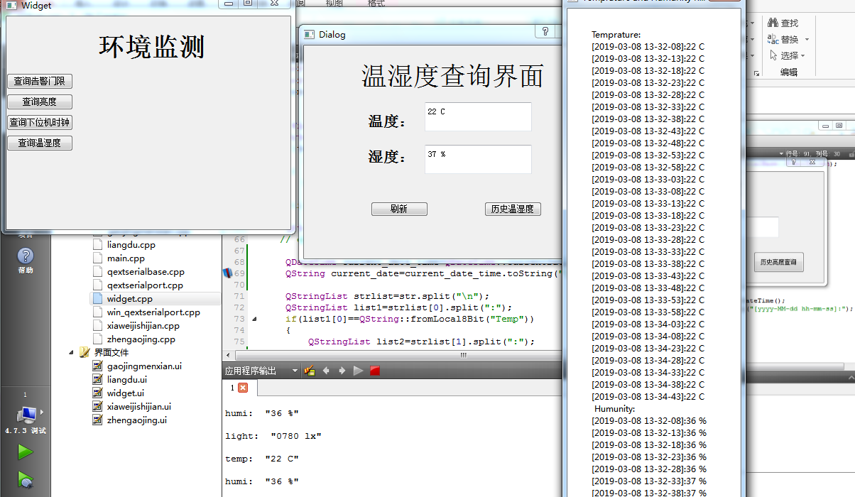
产品展示
36

Slide 17
4
技术亮点

Slide 18
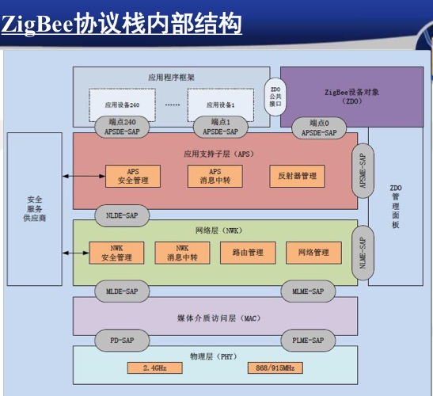
技术亮点
36
系统架构之ZigBee协议栈

Slide 19
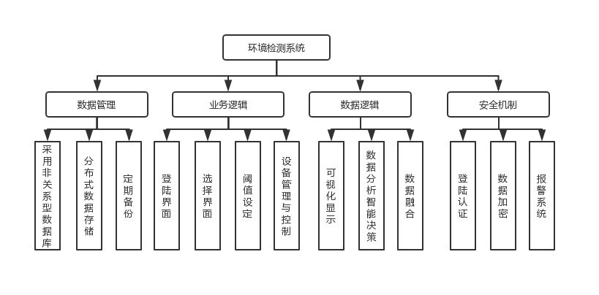
技术亮点
36
系统架构之应用层

Slide 20
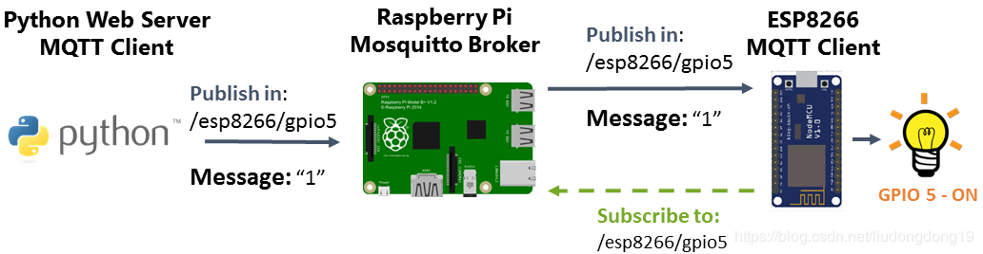
技术亮点
36
MQTT协议

Slide 21
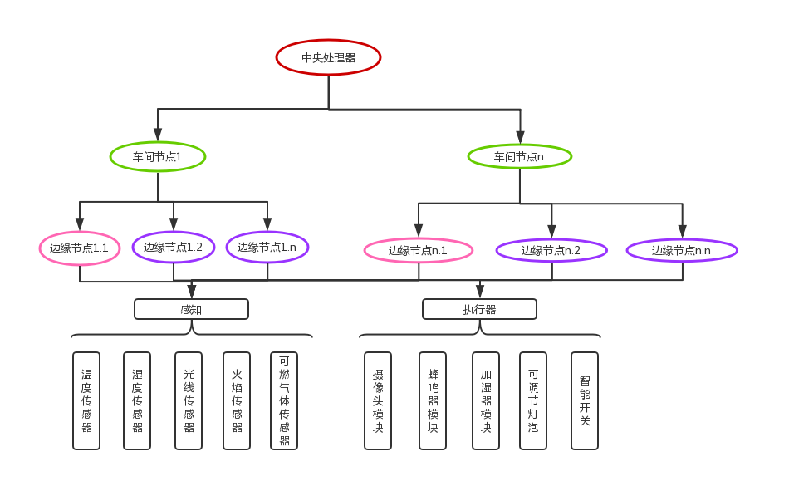
技术亮点
36
拓扑结构

Slide 22


技术亮点
36
数据存储与可视化显示

Slide 23
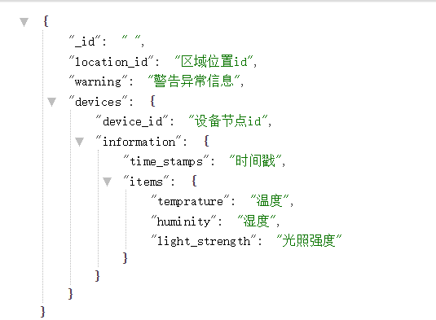
技术亮点
36
数据格式设计

Slide 24
5
心得体会

Slide 25
心得体会
27
刘冬冬：团队重要性，分工一定要明确，充分体现队友能力
何鑫：学习到了很多新知识，提高了动手能力，体会到团队合作的重要性
肖扬：学到了QT开发的应用方法，第一次编写上位机UI。感受到了团队协作和学习能力的重要性
蒋勇正：认识到理论与实践的区别，必须要动手参与
押诚傲：学习到了很多新知识，提高了动手能力，体会到团队合作的重要性
汪顺：认识到理论与实践的区别，必须要动手参与

Slide 26
心得体会
27
座右铭
Sing your song
Dream your dream
Let's colorful fighting !!!

Slide 27
THANK YOU FOR YOUR GUIDANCE.
谢谢您的指导

